Slide 1
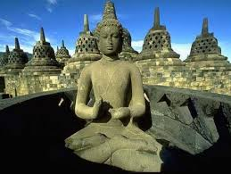
Основы мировых религиозных культур
Тема: «СВЯЩЕННЫЕ СООРУЖЕНИЯ»
Разработчик:
Волосянкина Наталья Васильевна,
учитель начальных классов
ГБОУ школы №462
Пушкинского района СПб

Slide 2
Основные понятия по теме:
● священные сооружения *
● скинии
● Стоунхендж
● синагога*
● тфилин *
● кипа*
● талит *
● церковь
● алтарь
● мечеть*
● забил *
● пагода

Slide 3
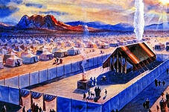
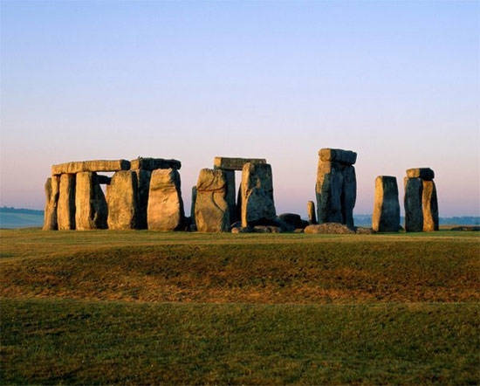
Священные сооружения – предназначены для выполнения верующими совместных ритуальных действий, которые их соединяют, связывают.
Для чего нужны священные сооружения?
СКИНИИ
СТОУНХЕНДЖ

Slide 4
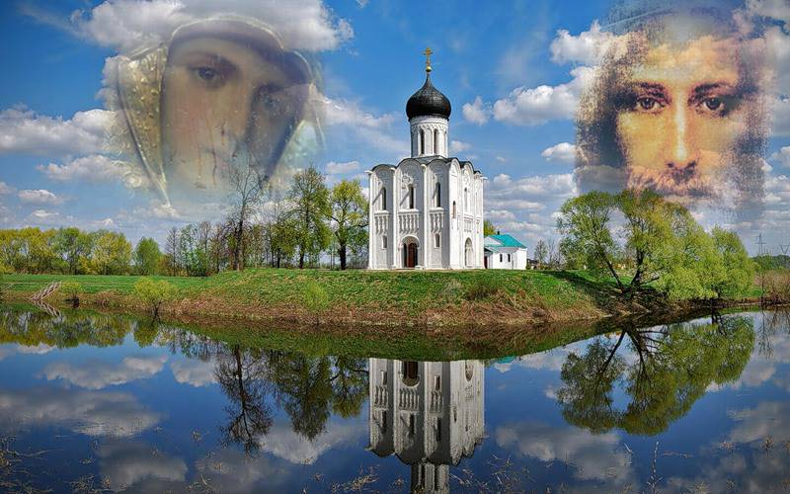
«Я храмы всех религий обойду,
Поставлю свечи, вознесу молитвы,
Любую отвести смогу беду:
Пожары, бури, катастрофы, битвы…»

Slide 5
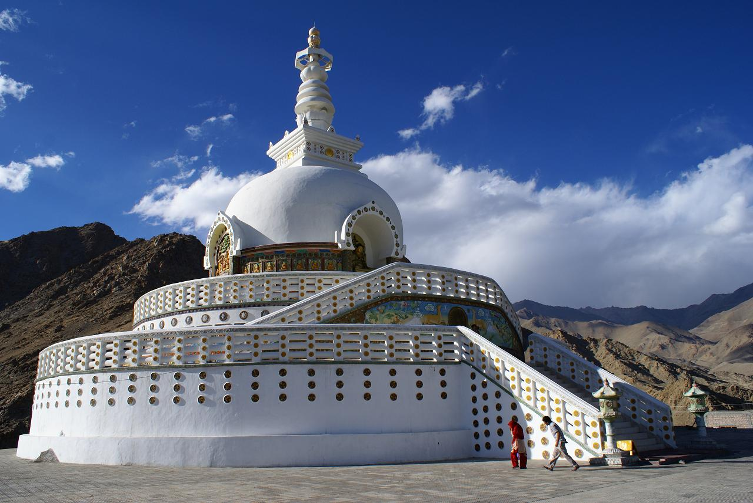
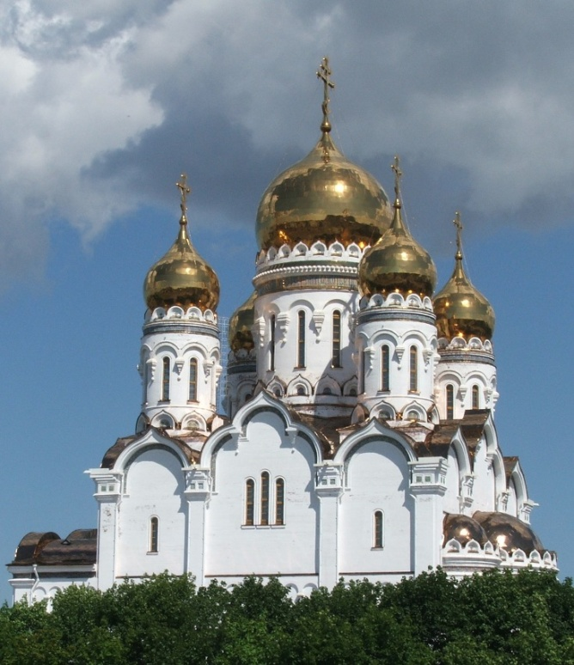
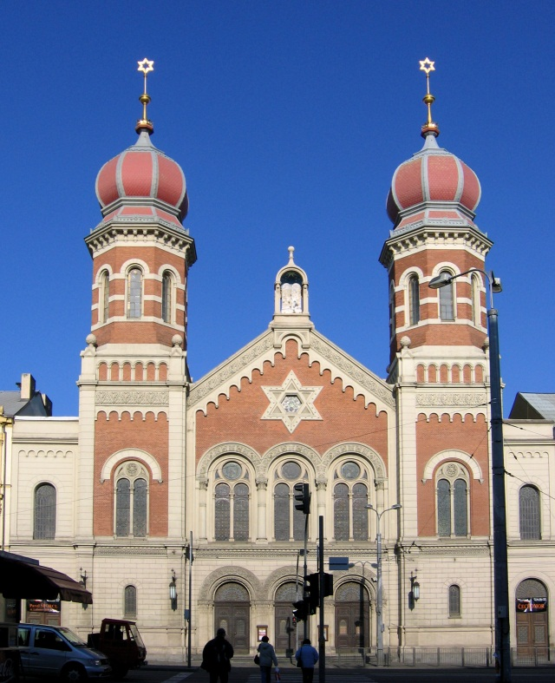
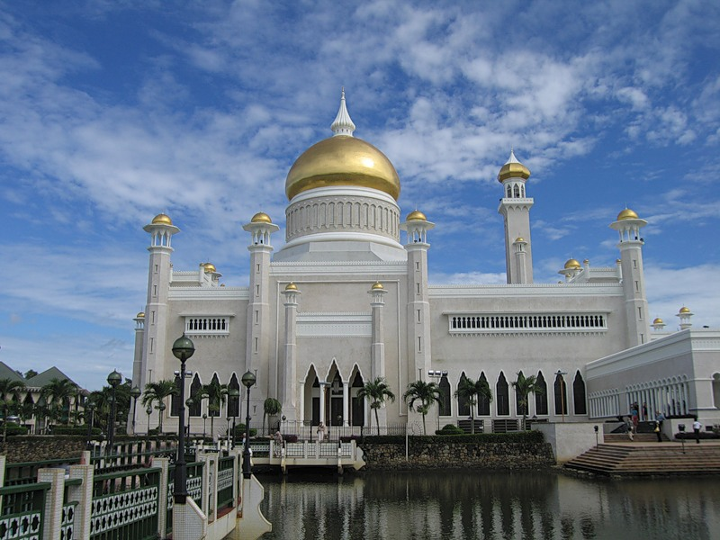
СВЯЩЕННЫЕ СООРУЖЕНИЯ

Slide 6
Притча «В храм не пускают»
Когда человек был ещё ребёнком, бабушка всегда говорила ему: «Внучек, вот вырастешь ты большой, станет тебе на душе плохо — ты иди в храм, тебе всегда там легче будет».
Вырос человек. И стало ему жить как-то совсем невыносимо. Вспомнил он совет бабушки и пошёл в храм. И тут к нему подходит кто-то: «Не так руки держишь!» Вторая подбегает: «Не там стоишь!» Третья ворчит: «Не так одет!» Сзади одёргивают: «Неправильно крестишься!» А тут подошла одна женщина и говорит ему:
— Вы бы вышли из храма, купили себе книжку о том, как себя здесь вести надо, потом бы и заходили.

Slide 7
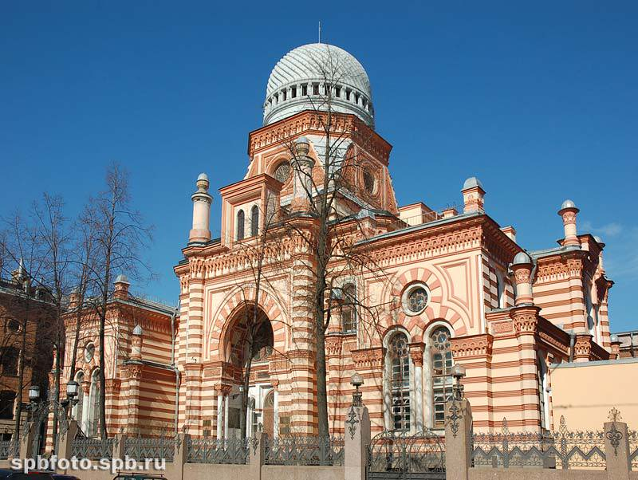
Синагога- «дом собраний», главное священное здание иудеев

Slide 8
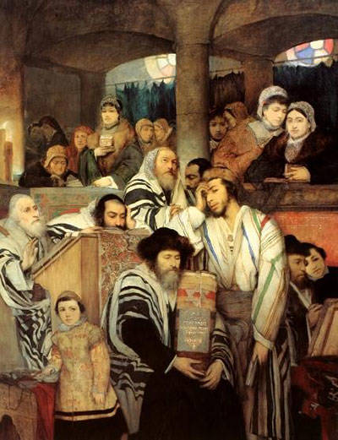
В синагоге на богослужении мужчины и женщины должны сидеть отдельно, в разных помещениях.

Slide 9
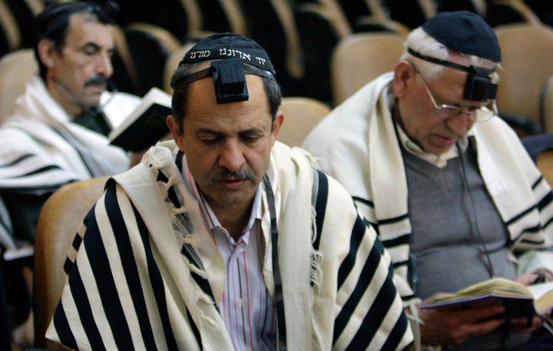
Мужчины во время молитвы надевают тфилин – коробочки с фрагментами из Торы. В знак смирения перед Богом, головы мужчин всегда покрыты: кипой (маленькая круглая шапочка на затылке), талитом –молитвенным покрывалом.

Slide 10
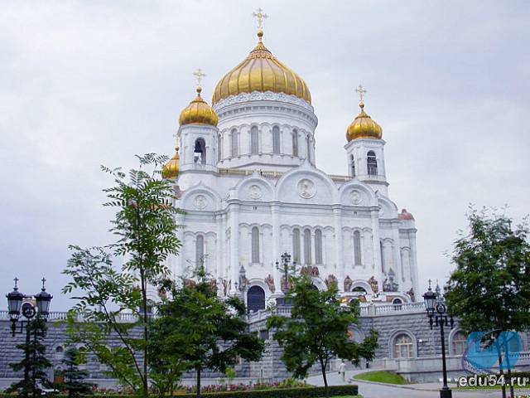
Христианские храмы
Церковь – (греч.) «дом Господа»
«Над храмами сверкают купола,
Народу возвращаются иконы,
И мы идём, и отдаём поклоны,
Под звон, что издают колокола»…

Slide 11
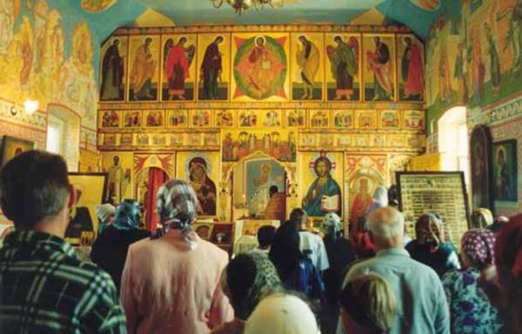
Во время богослужения участники не поворачиваются спиной к алтарю.

Slide 12
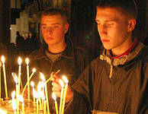
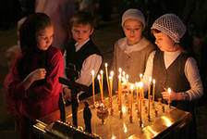
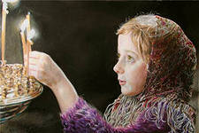
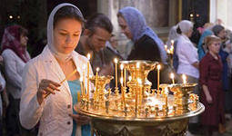
Мужчины в храме снимают головной убор, а женщины покрывают голову платком. Принято вести себя тихо, спокойно.

Slide 13
Храм
Маленький храм, остров из прошлого
В суетном мире пристанище Божие.
Солнечный луч, пробивающий тучи,
Путь золотой попирающий кручи.
Зайди в Божий храм – тут сердечный покой
Постой у икон и душу омой.

Slide 14
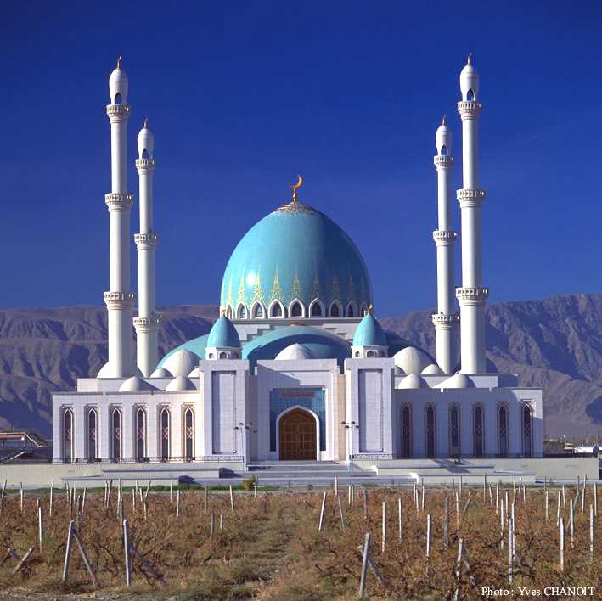
Мечеть – (араб. «место поклонения»)
молитвенное здание мусульман

Slide 15
Забил – фонтан для ритуальных омовений перед молитвой.

Slide 16
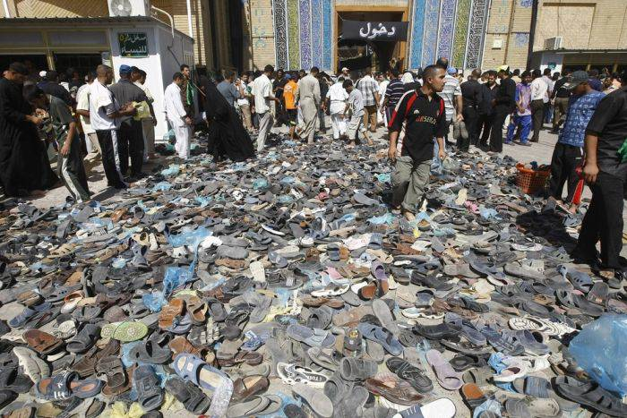
В мечеть верующие должны входить в чистой одежде и без обуви.

Slide 17
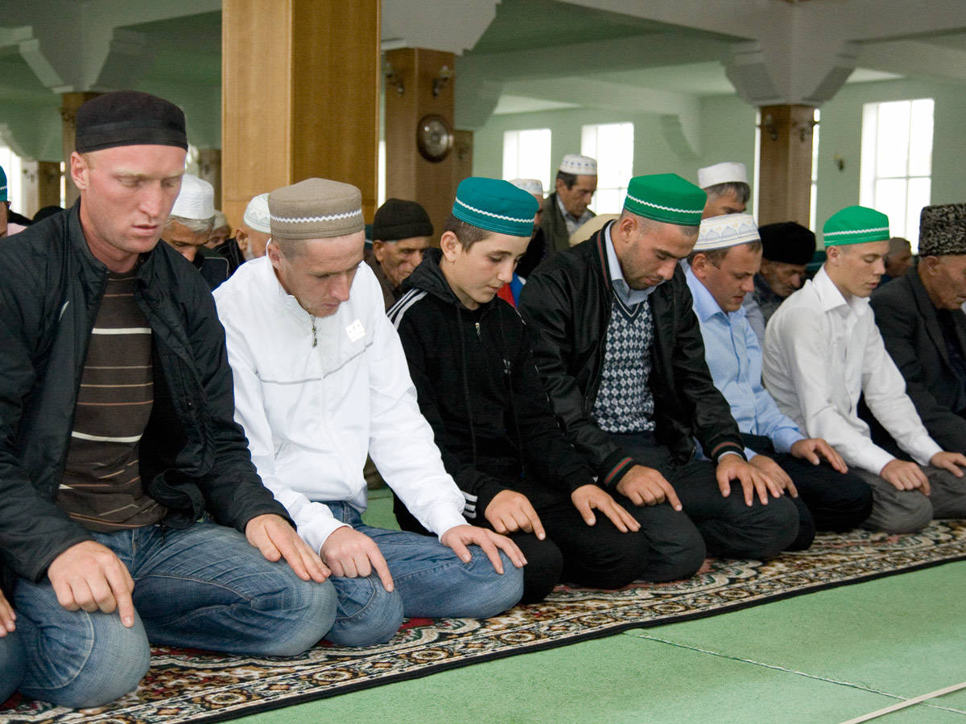
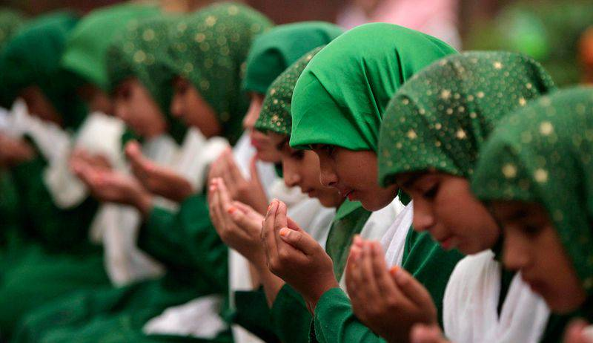
Женщины не молятся рядом с мужчинами. Они должны располагаться на балконах или в конце зала за занавесом. Одежда должна закрывать все их тело, кроме лица и кистей рук.

Slide 18
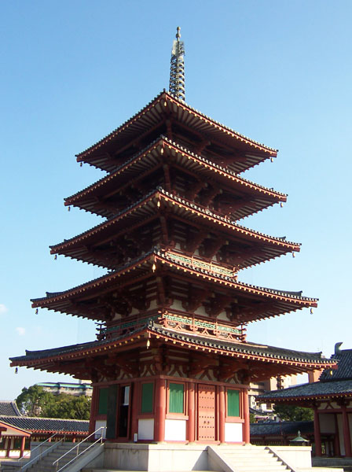
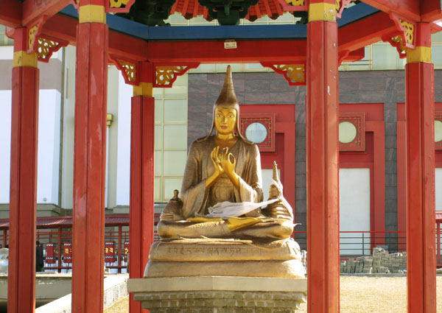
Пагода – буддийское сооружение культового характера

Slide 19
Заходя в буддийский храм, люди должны снимать головной убор. В храме можно сидеть на скамейках или на полу.

Slide 20
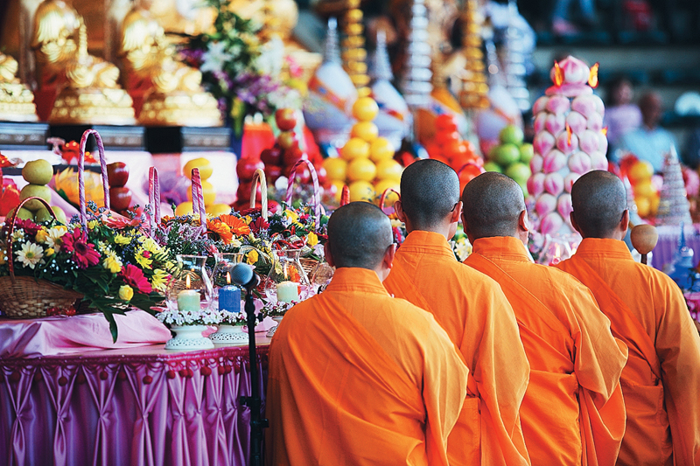
Считается, что лучше всего во время службы совершать обход храма по ходу солнца, т.е. слева направо, стараясь при этом не поворачиваться спиной к алтарю.

Slide 21
Священные сооружения:
Религия | Священные сооружения
иудаизм (синагога) | Молятся сидя. Женщины отдельно от мужчин. Мужчины с покрытой головой
христианство (церковь, собор) | Молятся все вместе. Женщины с покрытой головой, мужчины без головного убора
ислам (мечеть) | Омовение перед молитвой. Снимают обувь. Женщины покрыты одеждой, не молятся рядом с мужчинами.
буддизм (пагода) | Перед храмом снимают головной убор. Молятся сидя на полу или на скамейке.

Slide 22
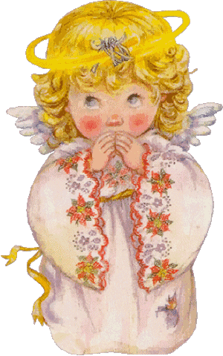
«Прежде, чем в Храм зайти,
Злые мысли отгони:
Не нужны тебе они.
Никого не осуждай,
Помощь нищему подай,
Душой с Богом примирись,
О всём мире помолись».

